Slide 1


Formation intranet (CMS)
La plateforme d'édition du contributeur/contributrice
Mise à jour : 9 septembre 2021

Slide 2
Ordre du jour
–
La plateforme
Moteur de recherche
Maintenant, créons du contenu!
Saviez-vous que…
Bottin des employés
Bottin des services
Formations à venir
Question/commentaires
Divers

Slide 3
Mise en contexte

Slide 4
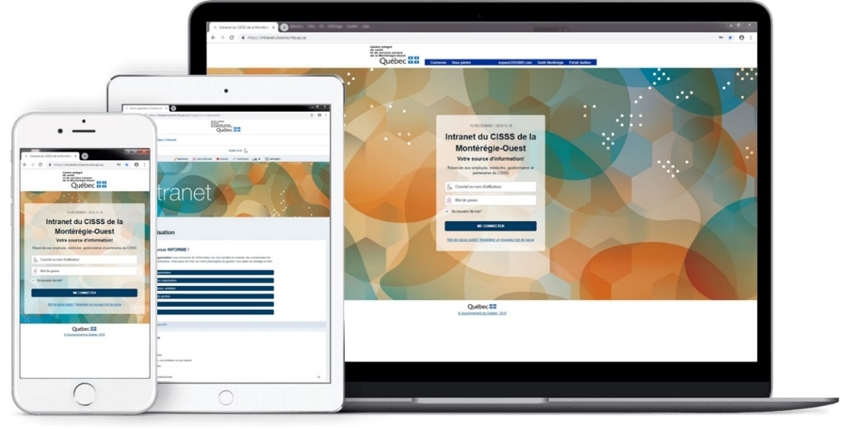
Mise en contexte
–
Avant 2019 : 9 plateformes pour 1 organisation
Janvier 2019 : arrivée de notre intranet, un lieu de référence unique pour aller chercher une information fiable et à jour!
Accessible de partout, en tout temps!
Constamment en amélioration
Plusieurs droits d’accès :
  Administrateur
  Éditeur
  Contributeur
  Abonné

Slide 5
Les contributeurs

Slide 6
Rôles et responsabilités
–
Membre du « noyau » de votre direction
Principales actions (mais pas les seules) :
  Ajouter ou modifier des documents;
  Mettre à jour les coordonnées dans les fiches du bottin des employés et du bottin des services;
  Modifier le contenu d’une section, d’une direction et d’une page.

Slide 7
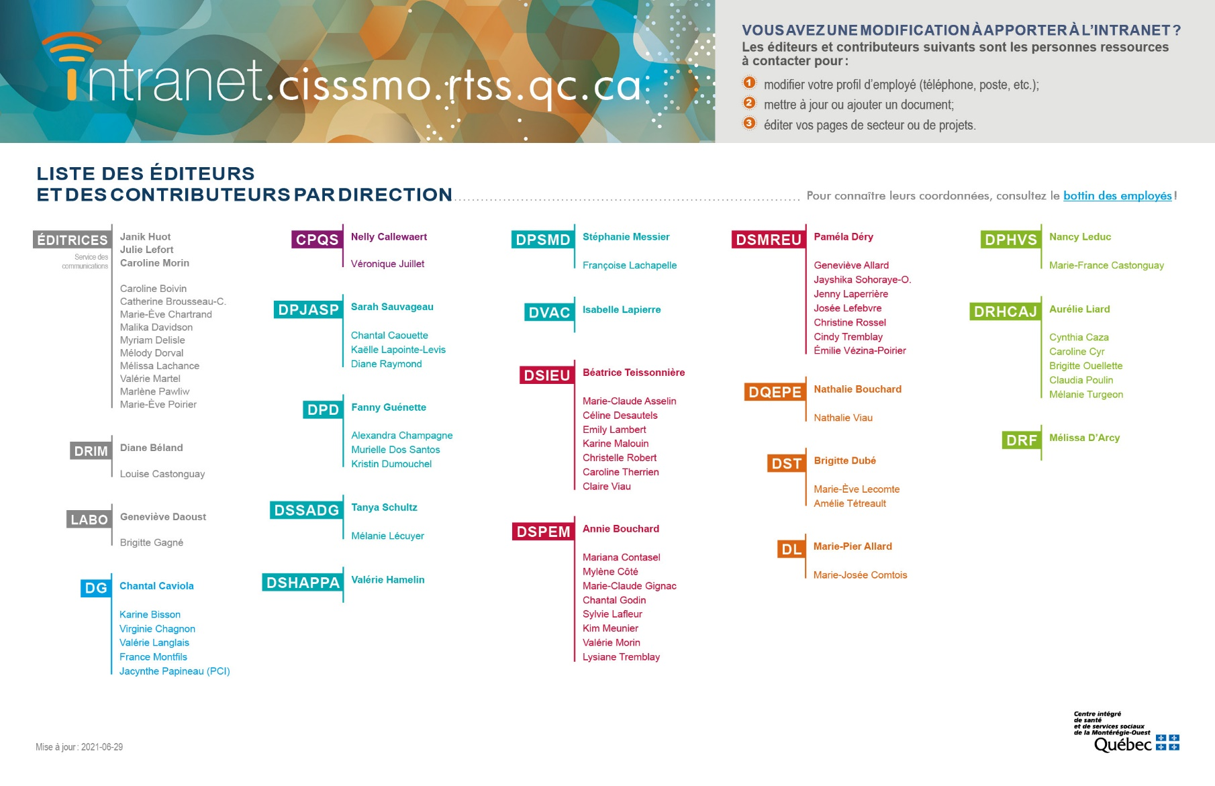
Les contributeurs
–

Slide 8
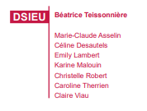

Les contributeurs
–

Slide 9
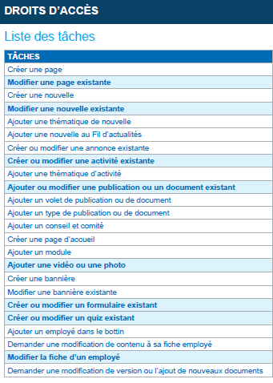


Slide 10
La plateforme

Slide 11
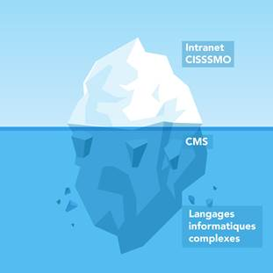
Les deux interfaces
L’interface utilisateur versus le CMS

Slide 12
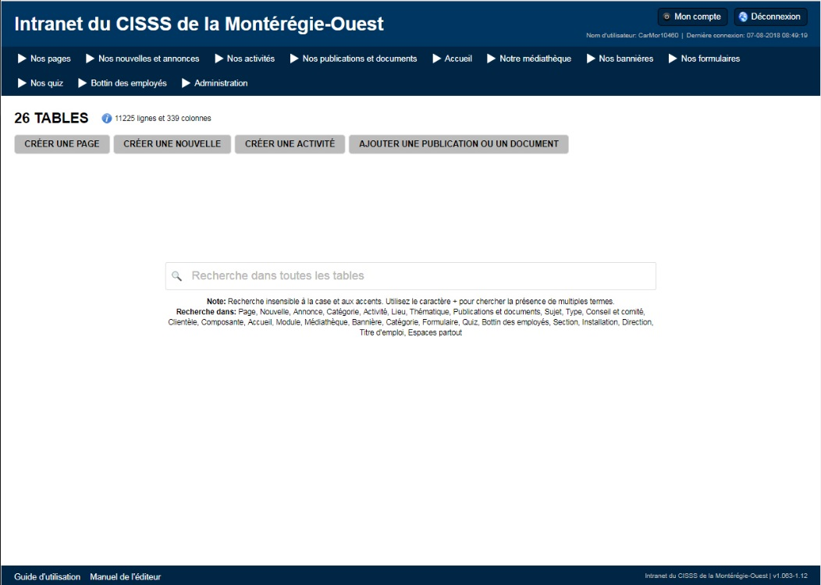
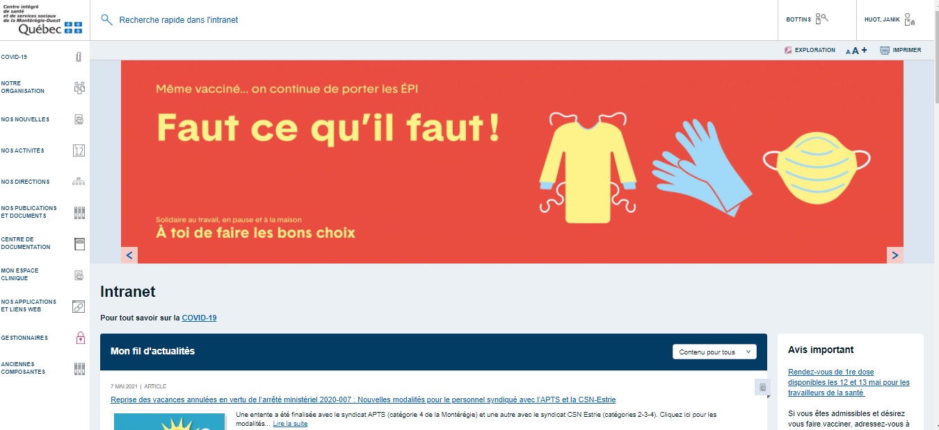
Les interfaces
L’interface utilisateur L’interface CMS
intranet.cisssmo.rtss.qc.ca
cms.intranet.cisssmo.rtss.qc.ca

Slide 13
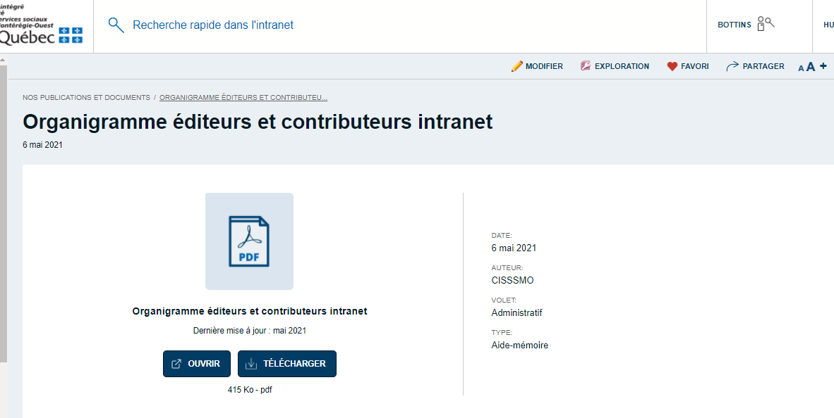
Accès au CMS
Directement via l’adresse Accès direct via le crayon
cms.intranet.cisssmo.rtss.qc.ca

Slide 14
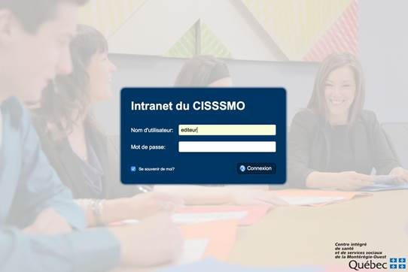
Connexion au CMS
Même code d’accès intranet et CMS

Slide 15
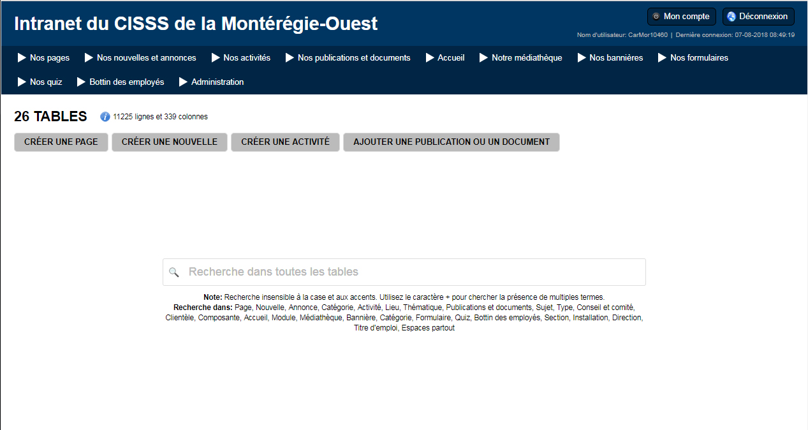
Navigation dans le CMS
Changer mon mot de passe
Menu
Rechercher un élément

Slide 16
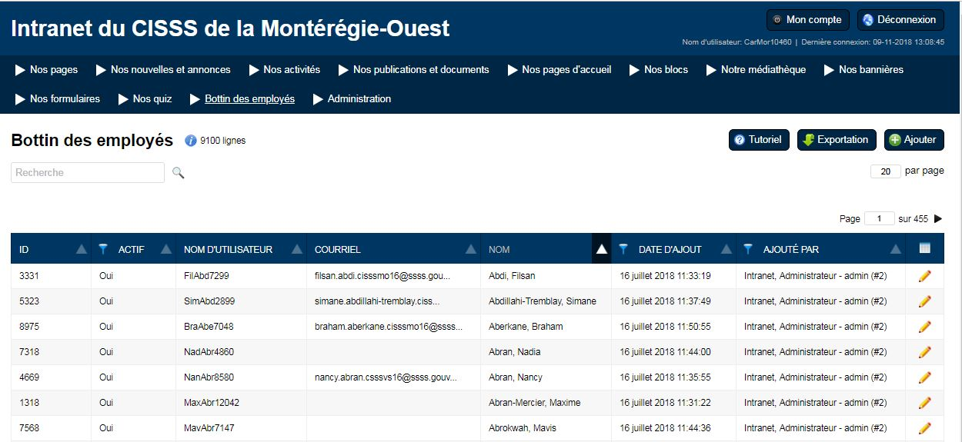
Navigation CMS : onglet, champs
Retour à la page d’accueil
Chaque ligne
Champs à remplir

Slide 17

Le guide d’édition intranet
https://intranet.cisssmo.rtss.qc.ca/fr/publications-et-documents/guide-edition-cms

Slide 18
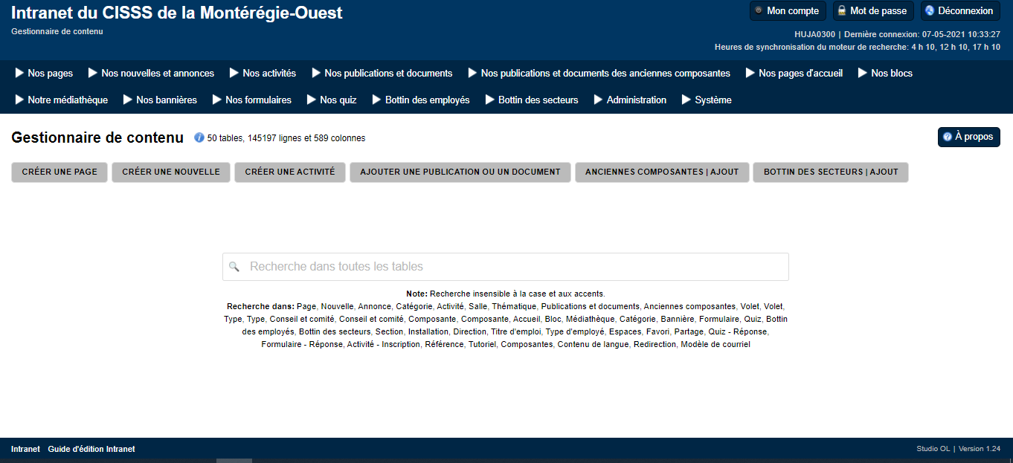
Le guide d’édition intranet

Slide 19
Moteur de recherche

Slide 20
Moteur de recherche
–
  82 % des utilisateurs font des recherches via la barre de recherche tout en haut de la page d’accueil, nous avons donc travaillé pour la rendre plus efficace!
  Ancien moteur de recherche n’avait pas d’algorithme, les recherches pouvaient donc donner énormément de résultats!

Slide 21
Moteur de recherche
–
  L'algorithme recherche les mots clés dans l'ordre suivant :
    Dans le titre des pages, des nouvelles, des documents, etc.
    Dans l'aperçu des pages, des nouvelles, des documents, etc.
    Dans le contenu des pages, des nouvelles, etc., et dans les mots clés des documents.
  Les pages ayant le plus grand nombre de fois le mot clé de la recherche seront présentées avant les autres.
  Si le moteur ne trouve aucune correspondance exacte, il décortiquera le groupe de mots clés et recherchera ensuite pour chacun des termes.
    Par exemple, pour le groupe de mots « mesure de contrôle », le moteur recherchera le groupe de mots exact, ensuite le mot mesure, le mot contrôle et les dérivés du groupe de mots « mesures de contrôle », tel que « mesures de contrôles ».

Slide 22

Moteur de recherche : démo en direct

Slide 23
Moteur de recherche
–
  Tutoriel vidéo et un feuillet explicatif sont disponibles sur intranet
  Vitesse de recherche avec la barre de recherche rapide

Slide 24
Création des contenus

Slide 25


Création des contenus - Pages
–
Éditer Nos pages :
  Comment éditer le contenu
  Notre médiathèque
À RETENIR
Les champs soulignés sont obligatoires.
Vous pouvez lier des formulaires, quiz et nouvelles dans le menu de droite ou sous votre page.
N’oubliez pas de mettre des images !

Slide 26

Démo de l’édition d’une page!

Slide 27

Ajout de contenus – Publications et documents
Qu’est-ce que cette section?
Ajouter un document
Comment diffuser votre document?
Mettre à jour un document existant
À RETENIR
Les champs soulignés sont obligatoires.
Vous pouvez diffuser votre document à même votre page en l’insérant en module ou en l’ajoutant l’hyperlien dans le contenu texte de votre page.
L’ajout de mots clés pertinent est le coeur d’une recherche efficace.
Pour vous soutenir, un formulaire est disponible : Formulaire de demande de dépôt ou de mise à jour de document sur Intranet. N’hésitez pas à l’envoyer aux demandeurs d’ajouts.

Slide 28
Démo d’ajout et de mise à jour d’un document!

Slide 29
Saviez-vous que?

Slide 30

Saviez-vous que?
–
  Vous pouvez créer :
    Une activité;
    Un formulaire;
    Un quiz.
À RETENIR (formulaire)
Les champs soulignés sont obligatoires.
Vous pouvez diffuser votre formulaire à même une activité ou votre page.
Vous pouvez exporter les réponses sous forme de tableau Excel regroupant vos données.
Vous devez attacher votre formulaire à une page parent afin de le voir afficher.
Vous allez pouvoir le visualiser en mode utilisateur en sortant de la plateforme CMS.
À RETENIR (quiz)
Les champs soulignés sont obligatoires.
Vous pouvez diffuser votre quiz à même votre page en l’insérant en module.
Vous pouvez exporter les réponses sous forme de tableau Excel regroupant vos données.

Slide 31

Saviez-vous que?
–
Fonction Favori
Fonction Partager

Slide 32

Mise à jour des documents et des publications dans l'intranet

Slide 33
Bottin des employés
Bottin des services

Slide 34
Bottin des employés
–
Qu’est-ce que le bottin des employés?
Personne-ressource pour modification des coordonnées des employés
Comment faire?
À RETENIR
- Travaux en cours pour l'automatisation du bottin, les employés pourront mettre à jour eux-mêmes leur fiche;
- Il est important de bien remplir toutes les sections lors de la mise à jour d'une fiche;
- Photo de profil pour les gestionnaires uniquement.

Slide 35
Bottin des employés : votre devoir
–
    Allez dans votre fiche du bottin.
    Vérifiez si votre fiche est complète et si toutes les informations sont à jour.
    Au besoin, faites les modifications nécessaires et enregistrez votre fiche.

Slide 36
Bottin des services
–
    Qu'est-ce que le bottin des services;
    Modifications au bottin des services;
    Comment faire?
À RETENIR
- Ce bottin est évolutif;
- Nous vous invitons à le bonifier au besoin.

Slide 37
Formations à venir

Slide 38
Nouveaux contributeurs

Slide 39
Pour nous joindre
Contributeurs : soutien.contributeurs.cisssmo16@ssss.gouv.qc.ca
Employés : soutien-intranet.cisssmo16@ssss.gouv.qc.ca

Slide 40
Questions/Commentaires?

